Slide 1
Degradación del suelo
Ángel David Cavazos Monsivais A00827729
César Simental Galindo A00833835
Thomas Freund Paternostro A00831997
Ricardo Rodríguez Rodríguez A01283165

Slide 2
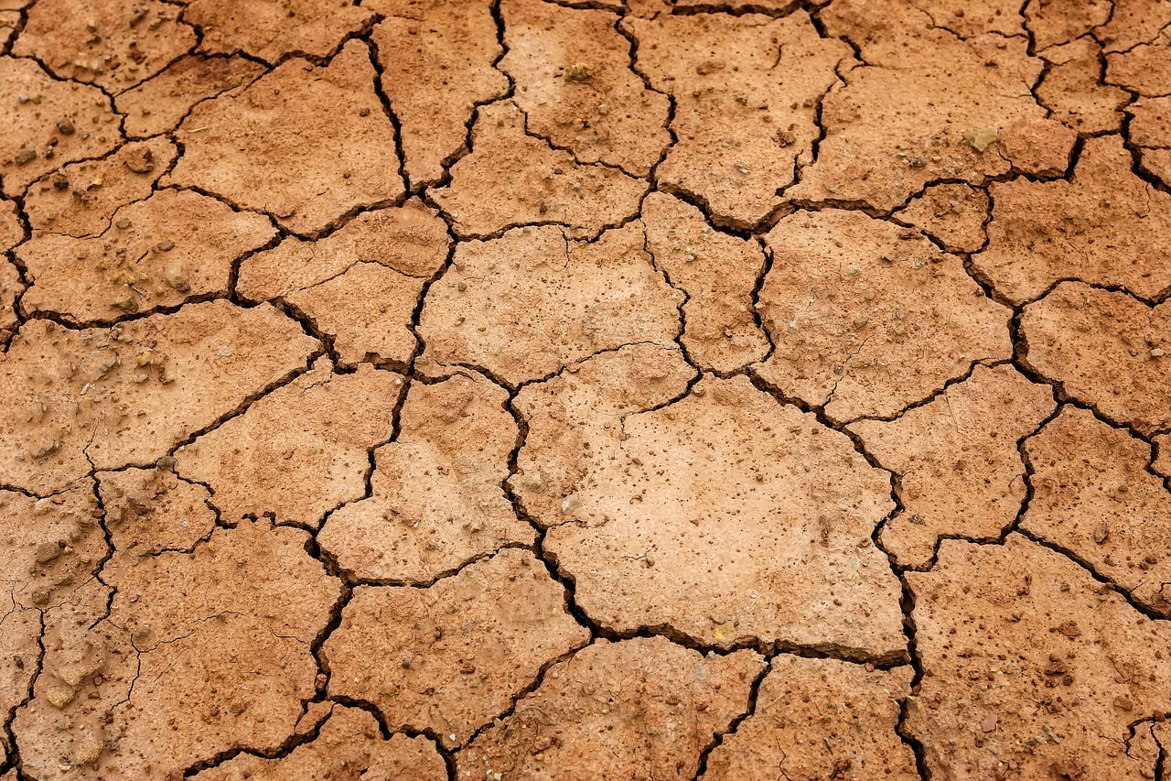
Descripción de la problemática
La degradación del suelo es la declinación física, química y biológica en la calidad del suelo. Se puede presentar de varias formas, puede ser la pérdida de materia orgánica, fertilidad, condición estructural, erosión, cambios en la salinidad, acidez, y desinfectantes.
Notes:
https://www.environment.nsw.gov.au/topics/land-and-soil/soil-degradation

Slide 3
Causas
Existen 5 principales causas de la degradación del suelo que son:
La deforestación
El sobrepastoreo
Cambio de suelo
Prácticas agrícolas inadecuadas
LLuvias torrenciales
Además de estas existen otras que a pesar de no ser tan comunes si llega a afectar de manera significativa en la degradación del suelo como son:
Desechos industriales, mal manejo del agua, desbordamientos de ríos

Slide 4
Intentos de solución
Renovación en sistemas de alcantarillado
Reciclaje
Renovación de los suelos
La degradación del suelo es una problemática que casi no se le ha dado importancia a comparación de otros problema ambientales, siendo así el método de prevención más utilizado la concientización del problema la sociedad.

Slide 5

Propuesta IoT
Se planea utilizar sensores o conjunto de sensores que entre todos sean capaces de medir condiciones del suelo como salinidad y humedad, para así con la información recolectada poder tomar una solución automática.
Los sensores se colocaron junto con los cultivos en la tierra, se programarán para medir la salinidad en ciertos intervalos en un lenguaje C, luego se mandan los datos a un servidor MQTT donde un programa de python puede recibir los datos, procesarlos, y bajo ciertos criterios (baja salinidad o humedad), tomar acciones como decirle al riego que se encienda, y a un dispensador que libere nutrientes sobre los cultivos.
De nuevo, mediante MQTT los actuadores son los que estarán suscritos a tópicos donde recibirán las instrucciones sobre los dispositivos a encender. Además, los datos se pueden almacenar en una base de datos como MySQL para tener un mayor monitoreo y desplegar de manera gráfica mediante un dashboard.

Slide 6
Beneficio generado
Ayuda a una mayor atención y habilita a conocer que tratamiento es necesario para la tierra sin la necesidad de tener a una persona trabajando presencialmente en ella, así facilitando este riego en días donde nadie este presente.
También ayuda a comprender los estados de la tierra en diferentes estaciones del año, como se adapta a diferentes temperaturas para que así los encargados de ella puedan apropiar este sistema a estas mediciones e interpretaciones.
Estos sensores podrían mejorar y evitar el mayor uso de suelo fértil si se evita una degradación constante, ya que cuando un suelo ya no estaba nutrido lo suficiente buscaban otro espacio, repitiendo el proceso. Con es te proyecto se puede llevar a un alongamiento del uso de un solo suelo y evitar mayores problemáticas

Slide 7
Referencias
Soil degradation Understand how the quality of soil declines and what causes this decline. NSW Government. Recuperado de: https://www.environment.nsw.gov.au/topics/land-and-soil/soil-degradation
(2021). Contaminación del suelo: Causas y Soluciones. EuroFins. Recuperado de: https://envira.es/es/contaminacion-del-suelo-causas-y-soluciones/
Dirección General de Estadística e Información Ambiental. Factores asociados a la degradación del suelo. Semarnat. Recuperado de: http://www.paot.org.mx/centro/ine-semarnat/informe02/estadisticas_2000/informe_2000/03_Suelos/3.4_Factores/index.htm

